Slide 1
Masaż Shantali
Jako metoda wykorzystywana w pracy z osobami niepełnosprawnymi intelektualnie w stopniu głębokim

Slide 2
Indyjska uboga kobieta ze sparaliżowanymi nogami siedziała na ziemi
i masowała swoje dziecko. Z miłością, spokojem i prostotą. Nazywała się Shantala.

Slide 3
Masaż Shantali wywodzi się z Indii. Nazwa masażu pochodzi od nazwiska hinduskiej lekarki, autorki metody leczenia dotykiem dzieci. W Europie masaż niemowląt rozpropagował francuski położnik Frederique Leboyer. Masaż małego dziecka jest znany od stuleci prawie na całym świecie. Praktykowany jest w Afryce, w Azji, w Ameryce jak i w Europie. W Indiach dzieci masowane są już po sześciu dniach od przyjścia na świat. Masaże dobrze jest wykonywać codziennie, aż do trzeciego roku życia.

Slide 4
Jakie korzyści z masażu czerpie dziecko
Masaż:
- pomaga w uregulowaniu snu - poprawia trawienie, wpływa na zmniejszenie kolek - daje przyjemność, radość, wycisza, relaksuje, uspokaja - podnosi świadomość własnego ciała, jego granic; w ten sposób wzmaga poczucie bezpieczeństwa - rozwija zmysł dotyku - wspomaga naturalną odporność organizmu, stymuluje układ hormonalny -wspiera wzrost i rozwój - wpływa pozytywnie na układ oddechowy oraz trawienny - pobudza integrację półkul mózgowych - pozwala wykształcić umiejętność samoakceptacji - sprawia, że dziecko jest spokojniejsze i lepiej radzi sobie z emocjami -wzmacnia więź między dzieckiem, a rodzicami

Slide 5
Jakie korzyści czerpie rodzic, opiekun?
Masaż:
- łagodzi lub zapobiega poporodowej depresji u matek - poprawia pewność siebie i wiarę w swoje umiejętności opieki nad dzieckiem - uspokaja - buduje, wzmaga oraz poprawia więź z dzieckiem - pomaga w zrozumieniu dziecka, tego co komunikuje, jakie potrzeby próbuje przekazać - uczy słuchania języka ciała niemowlęcia - daje cenne chwile do obserwacji rozwoju dziecka

Slide 6
Jakie czynności poprzedzają masaż?
- osoba masująca powinna być ubrana w wygodny i swobodny strój - ręce masującej osoby jako narzędzie pracy wymagają utrzymania w nieskazitelnej czystości, paznokcie muszą być krótko przycięte - należy pamiętać aby zdjąć biżuterię u rąk - przed i po masażu ręce muszą być umyte mydłem i wytarte - aby dziecko mogło się odpowiednio rozluźnić i zrelaksować, powinno się zadbać o odpowiednią temperaturę pomieszczenia, w którym zamierza się wykonać masaż.

Slide 7
Co jest potrzebne aby rozpocząć masaż?
- miękki kocyk, na którym ułożymy wygodnie dziecko - czyste ubranko, aby móc otulić rozgrzane ciałko malca od razu po zakończeniu zabiegu - oliwka lub olejek, aby ruchy były płynne i delikatne -muzyka relaksacyjna

Slide 8
Pozycje stosowane w masażu niemowlęcym
- siad na piętach, pod nogi można podłożyć kocyk lub poduszkę, dziecko leży przed nami na kocyku. W tym jak i kolejnych ustawieniach należy pamiętać o tym, aby pochylać całe plecy, aż do bioder, unosić pośladki w czasie wykonywania masażu. Starajmy się unikać zaokrąglenia pleców, ponieważ prędzej czy później może doprowadzić to do bólów kręgosłupa - siad- nogi ugięte w stawie kolanowym, tułów oparty o ścianę (można podłożyć pod plecy poduszkę), dziecko położyć na swoich udach - siad rozkroczny, (można usiąść na poduszce) dziecko leży przed nami - siad na piętach lub między stopami, nogi są w rozkroku, (można również usiąść na poduszce) dziecko leży przed nami - siad rozkroczny, pięty złączone, dziecko położyć między nogami - położyć dziecko na przewijaku mniej więcej na wysokości pasa (może być to również stół). Osoba masująca musi pamiętać o ugięciu nóg w stawie kolanowym, a także częstym przenoszeniu ciężaru ciała z jednej nogi na drugą. Pomoże to zapobiec bólom w okolicy kręgosłupa.

Slide 9
Kolejność wykonywania masażu:
Klatka piersiowa
(dziecko leży na plecach)
Kończyny górne
Dziecko leży na plecach)
Brzuch
(dziecko leży na plecach)
- dłonie układamy na klatce piersiowej, tak aby kciuki były blisko siebie, dłonie przesuwamy w kierunku pach i z powrotem do środka - głaskanie na skos klatki piersiowej. Prawa dłoń w kierunku lewego barku, motylkowo lewa od prawego barku po skosie w stronę brzucha
- prawą ręką trzymamy dziecko za nadgarstek podtrzymując rączkę w górze, lewą obejmujemy ramie i przesuwamy w kierunku nadgarstka i tak naprzemiennie -ruchy „śrubowe” prawa dłoń tuż nad lewą od ramienia do nadgarstka i z powrotem głaszczemy do barku
- ruch na brzuszku w kierunku wskazówek zegara - na lewym przedramieniu układamy nóżki dziecka i podnosimy do kąta 45⁰ – 60⁰, prawym wykonujemy głaskanie brzucha do kolan

Slide 10
Kolejność wykonywania masażu
Kończyny dolne (dziecko leży na plecach)
Grzbiet (dziecko leży na brzuchu, najlepiej w poprzek nóg osoby, która masuje, tak by główka znajdowała się po lewej stronie)
Twarz (dziecko leży na plecach)
- tak jak kończyny górne -stopę kciukami od pięt do palców, każdy paluszek można masować osobno od podstawy po koniuszki palców
-ręce ułożyć w poprzek, na grzbiecie dziecka na wysokości ramion, lewą rękę przesuwamy w dół, prawą w górę i tak na przemian. Ruchy od karku do pośladków. -prawą rękę położyć na pośladkach by ustabilizować, a lewą głaskać od karku do aż do ręki prawej -prawą rękę położyć na piętach by ustabilizować i głaskać od karku przez pośladki aż do pięt
- dłonie na szczycie głowy, głaszczemy w kierunku ramion - dłonie na środku czoła (od środka do skroni) -dłonie na środku czoła masujemy do skroni potem okrążamy oko schodzimy w dół wzdłuż policzków, kącików ust i wracamy do skroni -głaskanie okolic nosa od nasady do kącików i z powrotem -kciukami od nasady nosa do kącików ust aż po skronie.

Slide 11
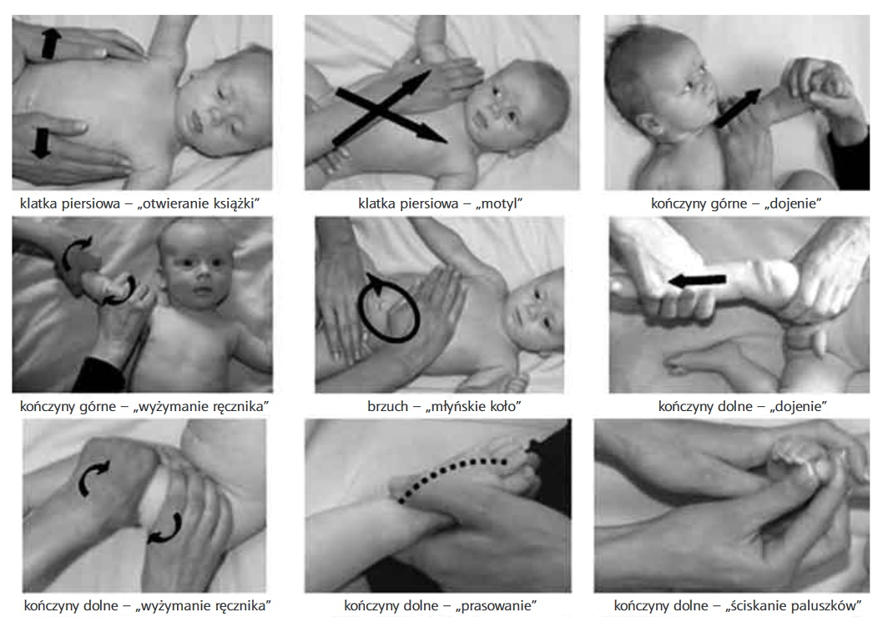
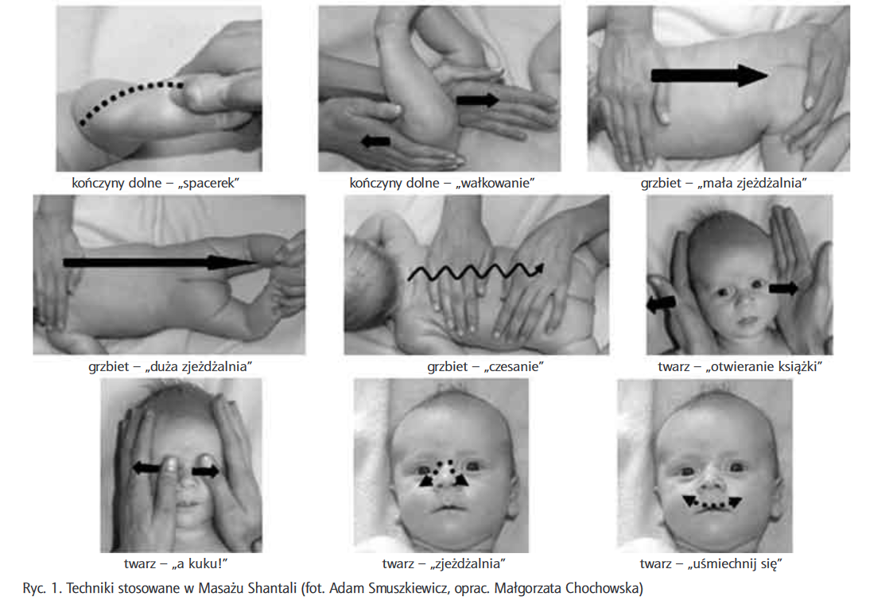
Kolejność wykonywania masażu

Slide 12
Ćwiczenia relaksacyjne wykonywane na koniec masażu:
- trzymamy dziecko za nadgarstki, krzyżujemy na klatce piersiowej i z powrotem (na przemian raz jedna rączka wyżej raz druga) - nogę chwytamy na wysokości kolana i przeciwległą rękę na wysokości łokcia i zbliżamy do siebie, potem na przemian - chwytamy za stopę na wysokości stawów skokowych. Zginamy nóżki w stawie kolanowym oraz zginamy i odwodzimy w stawie biodrowym. Skrzyżować podudzia i delikatnie przyciągnąć do brzuszka dziecka. Po chwili zwalniamy uścisk i prostujemy uścisk. Pamiętać, aby raz jedna nóżka była wyżej raz druga.

Slide 13
Skuteczność masażu zależy od spełnienia pewnych warunków:
- intensywność i ilość wrażeń czuciowych muszą być dostosowane indywidualnie i w miarę wykonywania zabiegów stopniowo zwiększane - masaż powinna wykonywać osoba bliska dziecku najlepiej matka. Odbierane wrażenia będą dla niego milsze i przyniosą lepsze rezultaty. Jeżeli masaże będzie wykonywała inna osoba musi wcześniej zostać poznana i zaakceptowana przez dziecko -dziecko najlepiej masować po 2 godzinach od spożycia posiłku - jeśli to możliwe należy cały czas utrzymywać kontakt wzrokowy i słowny z dzieckiem - małe dzieci najlepiej jest masować układając je na własnych udach. Dzieci starsze można masować na materacu, kocyku rozłożonym na podłodze - masaż należy wykonywać wolno i delikatnie utrzymując stały rytm. Dłoni nie należy odrywać od powierzchni masowanej - każdy ruch w masażu należy powtarzać od 3 do 5 razy.

Slide 14
Zastosowanie masażu Shantali u osób niepełnosprawnych intelektualnie w stopniu głębokim
Masaż Shantali zwany też , często ,,dotykiem miłości” nie jest masażem rehabilitacyjnym, jest raczej sztuką, która wpływa korzystnie na rozwój dziecka. Jest też alternatywną propozycją do zajęć indywidualnych przewidzianych dla naszych uczniów.
Wiele receptorów czuciowych znajduje się na skórze naszego ciała. Dzięki temu, że odbierają one doznania dotykowe, układ nerwowy może otrzymywać informacje z ciała i otoczenia. Dotyk i ruch to główny pokarm dla mózgu dziecka. Dotyk i ruch pozwalają dziecku poznawać świat i uczyć się go w sposób spontaniczny. Brak kontaktu fizycznego i ciepłego dotyku prowadzi do powstania licznych zaburzeń w rozwoju.
Odpowiednio wykonany masaż jest więc tą formą dotyku która karmi mózg naszych dzieci samymi dobrymi bodźcami.

Slide 15
Podczas wykonywanego masażu stymulowana jest również percepcja słuchowa poprzez wsłuchiwanie się dziecka w dźwięki specjalnie odtwarzanej muzyki. Ponad to masaż Shantala w przypadku osób niepełnosprawnych intelektualnie w stopniu głębokim:
pomaga w uregulowaniu snu,
wycisza, uspokaja, relaksuje. Dziecko jest mniej skłonne do płaczu,
rozluźnia napięcie mięśniowe,
pobudza układ limfatyczny odgrywający ważną rolę w kształtowaniu odporności.
usprawnia pracę układu pokarmowego – poprawia trawienie, zapobiega kolkom
podnosi świadomość własnego ciała, jego granic,
daje poczucie miłości, akceptacji spokoju i bezpieczeństwa które są niezbędne dla zdrowego rozwoju i stanowią bazę na całe jego życie. Jest indywidualną inwestycją na całe życie w dobro dziecka.
poprawia, wzmaga więzi z rodzicem,
wpływa pozytywnie na układ oddechowy, dotlenia,
działa na układ krążenia, przywracając prawidłowy rytm serca oraz ciśnienie krwi,
przyspiesza usuwanie szkodliwych produktów i toksyn z organizmu,
stymuluje układ hormonalny,
rozwija u dziecka komunikację werbalną i pozawerbalną,

Slide 16
Masaż Shantali, a w szczególności masaż twarzy może być również stosowany w codziennej pracy logopedy czy neurologopedy związanej z prawidłowym kształtowaniem schematów motorycznych twarzy oraz stymulacji pracy narządu mowy. Masaż doskonale pobudza obszary neurosensomotoryczne twarzy, które uaktywniają z kolei mięśnie mimiczne oraz odruchy związane z prawidłowym ssaniem, odgryzaniem, żuciem oraz połykaniem, a w przyszłości z prawidłową artykulacją.

Slide 17
Dziękuje za uwagę
Opracowała: Martyna Chojecka

